Slide 1
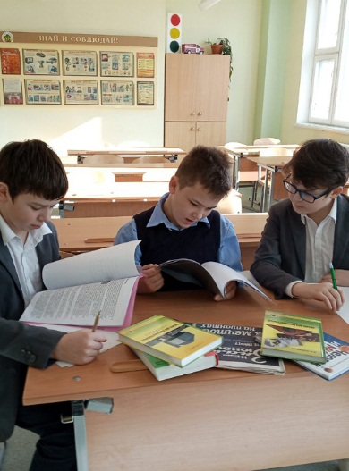
Тема: Решение экологической проблемы шумового загрязнения среды в ГУО «Средняя школа №24»
Исследовательская работа
Выполнили: Лещенко Егор
Магеров Даниил
Магеров Назар
Руководитель: Боровик С.С

Slide 2
Цель: провести исследование шумового загрязнения в школе и изучить влияние шума на здоровье человека.
Объект исследования:
шум как звуковое явление
Предмет исследования: воздействие шума на организм подростка

Slide 3
Задачи
Проанализировать научную литературу по проблеме исследования
Выяснить влияние шума на организм подростка и предложить меры по снижению шума в нашей школе.
Разработать здоровье сберегающие рекомендации для учащихся нашей школы
Повысить эффективность формирования полезных навыков и привычек у подростков

Slide 4
Гипотеза:
Исследование опирается на предположение о том, что учащиеся могут обезопасить себя от вредного воздействия шума и повысить умственную работоспособность, если:
Получат знания об особенностях звука и его влияния на слух человека
Понизят «шумовое загрязнение» на переменах
Внимательно отнесутся к нашим рекомендациям, разработанным в ходе выполнения проекта

Slide 5
Комплекс методов исследования:
Теоретический анализ научной литературы
Опытно-экспериментальная работа
Наблюдение
Беседа
Анкетирование
Количественный и качественный анализ полученных результатов

Slide 6
В настоящее время ученые во многих странах мира ведут различные исследования с целью выяснения влияния шума на здоровье человека.
Их исследования показали, что шум наносит ощутимый вред здоровью человека. Неопровержимо установлено, что действие шума далеко не ограничивается влиянием на органы слуха. Шум является причиной и первоисточником многих заболеваний.
Современная медицина не располагает лечебными средствами, способными восстановить погибшие или даже гибнущие нервные клетки.

Slide 7
« ШКОЛЬНЫЙ ШУМ »:
Шум не позволяет ученикам сконцентрировать внимание на изучаемом предмете, вызывает усталость и раздражение.
От чрезмерного уровня шума усиливается состояние дискомфорта: на переменах школьное здание гудит, на уроке, в связи с наполняемостью классов и создаваемым шумом, детям приходиться напрягать слух. Учителю также приходиться работать с повышением голоса. К концу учебного дня устают и те, и другие. Уровень шума в школе снижается к пятому уроку, когда уменьшается поток учеников младших классов – основного « источника» шума. А до этого времени на переменах стоит невообразимый шум. Тут не то, что отдохнуть – устать можно! В результате к концу дня ученики чувствуют себя совершенно усталыми.

Slide 8
Результаты исследования о слуховых отклонениях учащихся ГУО «СШ № 24 г. Минска»
 | Начальная школа (1-4 класс) | Базовая школа (5-9 класс) | Старшая школа (10-11 класс)
Общее кол-во учащихся, человек (100%) | 551 | 779 | 136
Кол-во учащихся с отклонениями слуха чел | 3 | 5 | 1
Кол-во учащихся с отклонениями слуха, % | 0,54 | 0,64 | 0,74

Slide 9
Анкетирование среди учащихся и учителей 1, 4 и 5 классов ГУО «СШ №24 г. Минска»
Участие в анкетировании принимали:
1 классы – 44 человека
4 классы – 107 человек
5 классы – 137 человек
Учителя – 11 человек
Всего приняло участие-299человек

Slide 10
Анкетирование среди учащихся 1, 4 и 5 классов СШ №24
1 вопрос: Мешает ли Вам шум на уроках?
 | 1 кл. Чел. | 1 кл. % | 4 кл. Чел. | 4 кл. % | 5 кл. Чел | 5 кл. %
Да | 24 | 54,5 | 56 | 52,3 | 87 | 63,5
Нет | 4 | 9,1 | 11 | 10,3 | 14 | 10,2
Не обращаю внимания: | 16 | 36,4 | 49 | 45,8 | 36 | 26,3

Slide 11
Анкетирование среди учащихся 1, 4 и 5 классов СШ №24
2 вопрос: Мешает ли Вам шум на переменах?
 | 1 кл. Чел. | 1 кл. % | 4 кл. Чел. | 4 кл. % | 5 кл. Чел | 5 кл. %
Да | 23 | 52,3 | 30 | 28 | 37 | 27
Нет | 8 | 18,2 | 53 | 49,5 | 64 | 47
Не обращаю внимания: | 13 | 29,5 | 24 | 22,4 | 36 | 26,3

Slide 12
Анкетирование среди учащихся 1, 4 и 5 классов
3 вопос: Часто ли вы задумываетесь о влиянии окружающего шума на Ваше здоровье?
 | 1 кл. Чел. | 1 кл. % | 4 кл. Чел. | 4 кл. % | 5 кл. Чел | 5 кл. %
Постоянно задумываюсь | 17 | 38,6 | 26 | 24,3 | 43 | 31,4
Никогда не думаю | 11 | 25 | 62 | 57,9 | 73 | 53,3
Для меня это не имеет значения | 16 | 36,3 | 19 | 17,8 | 21 | 15,3

Slide 13
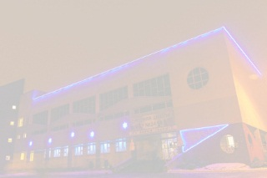
Анкетирование среди учащихся 1, 4 и 5 классов СШ №24
Выводы:
Опрос показал, что учащиеся не часто задумываются о влиянии шума на их здоровье. Но радует тот факт, что и безразличных к данному вопросу немного.

Slide 14
Результаты анкетирования учителей ГУО «СШ №24 г. Минска»
1 вопрос: Ухудшает ли Ваше самочувствие шум на уроках?
Да | 10 человек | 90,9 %
Нет | 1 человек | 9,09 %
Иногда | 0 человек | 0 %
2 вопрос: Мешает ли Вам шум на переменах?
Да | 10 человек | 90,9 %
Нет | 1 человек | 9,09 %

Slide 15
Результаты анкетирования учителей ГУО «СШ №24 г. Минска»
3 вопрос: Какое, на Ваш взгляд, оптимальное количество учащихся в классе, при котором уровень шума на уроке минимален?
10-15 человек | 10 человек | 90,9 %
15-20 человек | 1 человек | 9,09 %
20-25 человек | 0 человек | 0 %

Slide 16
Результаты анкетирования учителей ГУО «СШ №24 г. Минска»
Выводы:
Результаты опроса показали, что учителей чаще всего беспокоит шум на уроках, в то время как учащиеся по большей части не обращают внимания. Тем не менее шум мешает отдыхать и учителям и учащимся.

Slide 17
Многие люди плохо ознакомлены с проблемой шумового загрязнения и не воспринимают её всерьез. Шумовое загрязнение является не менее серьёзной проблемой, чем например, разрушение озонового слоя. Это объясняет необходимость активного поиска её решений.

Slide 18
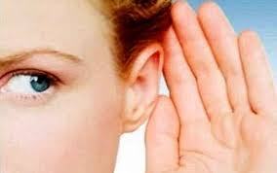
Эксперимент № 1 « Определение остроты слуха»
Оборудование: секундомер, линейка.
Порядок выполнения работы: 1)Приближали секундомер до тех пор, пока слышен звук. 2)Измерили расстояние от уха до секундомера в см. 3)Приложили секундомер к уху и отводили от себя до тех пор, пока не исчез звук. Опять определили расстояние до секундомера. 4) Если данные совпадали, это было приблизительно верное расстояние. 5)Если данные не совпадали, то для оценки расстояния слышимости мы брали среднее арифметическое двух расстояний.

Slide 19
Результаты эксперимента №1.
№ | Участники | Левое ухо (в см) | Правое ухо (в см)
1) | Назар | 39 | 42
2) | Даниил | 45 | 44
3) | Егор | 39 | 42

Slide 20
Эксперимент №2:
«Исследование влияния шума на наш организм »
К правому уху испытуемого, который сидит с закрытыми глазами, приближают наручные часы. Фиксируют расстояние, на котором тиканье часов услышано. Аналогичный опыт проводится с левым ухом. После прослушивания громкой музыки в течение 5 минут опыт повторяется. Полученные и результаты до прослушивания громкой музыки и после прослушивания сравниваются.

Slide 21
Результаты эксперимента №2.
№ | Участники | Левое ухо (в см) До после | Правое ухо (в см) До после
1) | Назар | 39 32 | 42 28
2) | Даниил | 45 40 | 44 38
3) | Егор | 39 35 | 42 36
Notes:
Вывод: Выяснили, что воздействие шума на ухо, даже непродолжительное, может снижать остроту слуха. Объясняется это тем, что при влиянии громких звуков происходит растяжение барабанной перепонки, теряется её эластичность, поэтому требуется больший уровень звука , чтобы она начала колебаться; разрушаются слуховые анализаторы Проведенный эксперимент доказал что шум оказывает отрицательное влияние на слух.

Slide 22
Рекомендации школьникам по защите от шума
Не говорите слишком громко (не кричите) на переменах
Не включайте громко телевизор, музыкальные центры.
Не слушайте музыку через наушники продолжительное время, иначе с возрастом вы вынуждены будете пользоваться слуховыми аппаратами.
На дискотеке постарайтесь находиться подальше от акустических колонок.
Отдыхайте в выходное дни на природе (слушайте тишину)
Если ваша будущая профессия будет связана с шумным производством, используйте звукозащитные наушники или «беруши»
Свой будущий дом защитите звукоизоляционными материалами и окружите «зеленой зоной»
Терпимо относитесь к людям с пониженным слухом.

Slide 23
заключение: Экспериментальная проверка гипотезы исследования нашла своё подтверждение!
Шумовое загрязнение пагубно влияет на организм подростков, являясь причиной многих заболеваний
Исследуя литературу, мы узнали, что музыка может оказывать и положительный эффект, что используется в лечебных целях
Практическая значимость работы заключается в том, что мы выяснили влияние шума на организм человека и предлагаем меры по снижению шума в школе.

Slide 24
ТУТ ссылка на видео

Slide 25
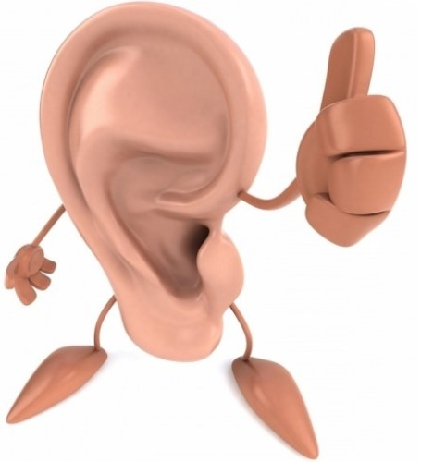
Спасибо за внимание!

